Slide 1
Двадцять третє травня Класна робота
Анна Багряна. «Маленька Ляпутета»

Slide 2
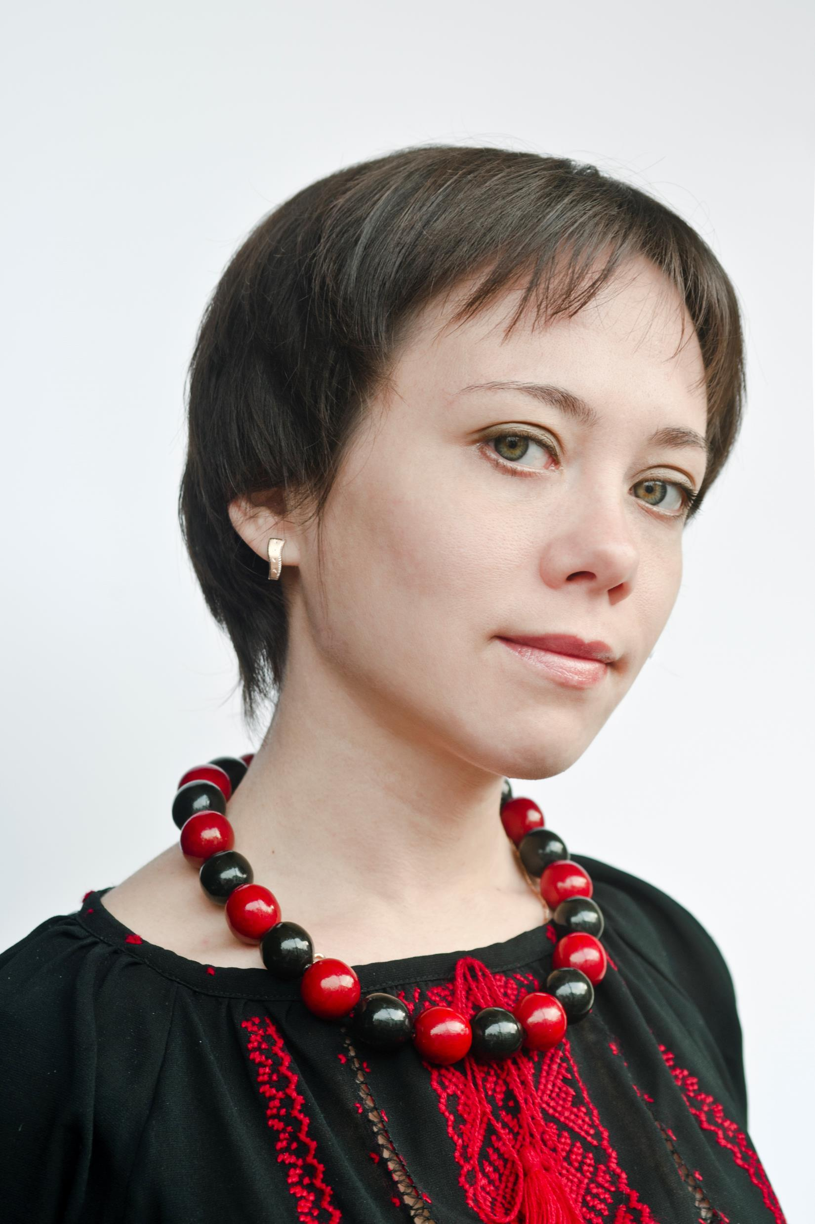
Анна Багряна
Справжнє ім'я Ганна Юріївна Багрянцева.
Народилася 24 березня 1981, Фастів, Київська область) — українська поетеса, прозаїкиня, драматургиня, перекладачка. Перекладає з польської, болгарської, македонської та російської мов.

Slide 3
Поетичні збірки
«Суцвіття слів». (Київ, 2000), «Поміж бузкових снів». (Київ, 2002), «Між богами і нами». (Київ, 2005), «Мандрівка линвою/Spacer роІіnіе». (у співавторстві з В. Песткою, Львів, 2008), «Інші лінії». (Київ, 2009), «Замовляння із любові». (Луцьк, 2011); романів: «Етимологія крові». (Київ, 2008), «Дивна така любов». (Київ, 2010, в перекладі македонською — Скоп’є, 2011), «Дошкуляка». (Київ, 2012); книги для дітей «Анна Багряна про Марію Заньковецьку, Олену Телігу, Вангу, Марію Приймаченко, Славу Стецько». (серія «Життя видатних дітей». Київ, 2010); збірки драматичних творів «П’єси». (у перекладі македонською — Штіп, Р. Македонія, 2011, сербською — Смедерево, Сербія, 2012); книжок перекладів поезій Єлисавети Багряної, Дори Габе, Димитра Христова, Рісто Василевскі, Стона Келменді, Бояна Ангелова. Упорядник і перекладач антології «Сучасна поезія Р. Македонії».

Slide 4
Творча діяльність
Вистави за драматичими творами А. Багряної ставилися в театрах України, США та Республіки Македонії.
Твори її перекладено англійською, французькою, польською, болгарською, російською, латиською, азербайджанською, вірменською, македонською, сербською, хорватською, албанською, литовською, естонською та іншими мовами. У Польщі, Бельгії, Азербайджані, Болгарії, Сербії та Республіки Македонії виходили окремі поетичні книги.
Анна Багряна перекладає з польської, болгарської, македонської та російської мов.

Slide 5
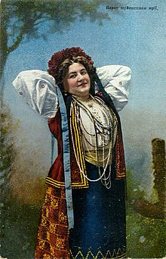
Заньковецька (Адасовська) Марія Костянтинівна
Народилася в старій дворянській сім’ї в с. Заньках тепер Ніжинського району Чернігівської області. Освіту одержала в приватному пансіонаті в Чернігові. З юних років виступала в аматорських виставах і концертах.
1854 - 1934

Slide 6
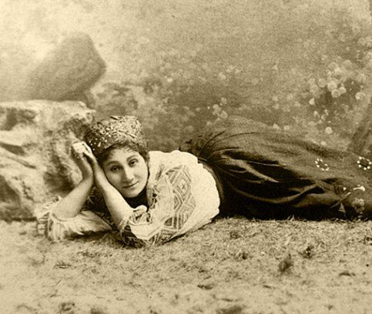
Творча діяльність
Під керівництвом Марка Кропивницького невтомно працювала над удосконаленням своєї акторської майстерності. Історична подія у її житті відбулася 27 жовтня 1882 року на сцені Єлизаветградського театру в ролі Наталки («Наталка Полтавка». у трупі Кропивницького.

